Slide 1
NHIỆT LIỆT
CHÀO MỪNG CÁC THẦY, CÔ
VỀ DỰ GIỜ THĂM LỚP 2A4
Giáo viên: Ngô Thị Ngọc Phương

Slide 6
1. Nói về những việc anh chị thường làm cho em
Anh chị cùng chơi đồ hàng cùng với em
Anh chị đưa em đến lớp
Anh chị xúc cơm cho em ăn
Anh chị chăm em khi bị ốm

Slide 7
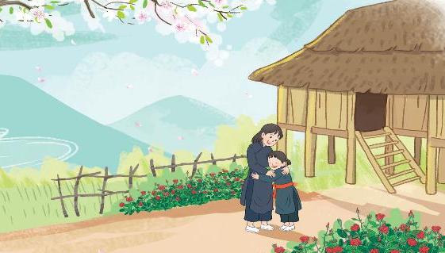

Slide 8
Sự tích hoa tỉ muội
Ngày xưa, có hai chị em Nết và Na mồ côi cha mẹ, sống trong ngôi nhà nhỏ bên sườn núi. Nết thương Na, cái gì cũng nhường em. Đêm đông, gió ù ù lùa vào nhà, Nết vòng tay ôm em:
- Em rét không?
Na ôm choàng lấy chị, cười rúc rích:
- Ấm quá!
Nết ôm em chặt hơn, thầm thì:
- Mẹ bảo chị em mình là hai bông hoa hồng, chị là bông to, em là bông nhỏ. Chị em mình mãi bên nhau nhé!
Na gật đầu. Hai chị em cứ thế ôm nhau ngủ.
Năm ấy, nước lũ dâng cao, nết cõng em chạy theo dân làng đến nơi an toàn. Hai bàn chân Nết rớm máu. Thấy vậy, Bụt thương lắm. Bụt liền phẩy chiếc quạt thần. Kì lạ thay, bàn chân Nết bỗng lành hẳn. Nơi bàn chân Nết đi qua mọc lên những khóm hoa đỏ thắm. Hoa kết thành chùm, bông hoa lớn che chở cho nụ hoa bé nhỏ. Chúng cũng đẹp như tình chị em của Nết và Na.
Dân làng đặt tên cho loài hoa ấy là hoa tỉ muội.

Slide 9
Sự tích hoa tỉ muội
Ngày xưa, có hai chị em Nết và Na mồ côi cha mẹ, sống trong ngôi nhà nhỏ bên sườn núi. Nết thương Na, cái gì cũng nhường em. Đêm đông, gió ù ù lùa vào nhà, Nết vòng tay ôm em:
Em rét không?
Na ôm choàng lấy chị, cười rúc rích:
Ấm quá!
Nết ôm em chặt hơn, thầm thì:
Mẹ bảo chị em mình là hai bông hoa hồng, chị là bông to, em là bông nhỏ. Chị em mình mãi bên nhau nhé!
Na gật đầu. Hai chị em cứ thế ôm nhau ngủ.
Năm ấy, nước lũ dâng cao, Nết cõng em chạy theo dân làng đến nơi an toàn. Hai bàn chân Nết rớm máu. Thấy vậy, Bụt thương lắm. Bụt liền phẩy chiếc quạt thần. Kì lạ thay, bàn chân Nết bỗng lành hẳn. Nơi bàn chân Nết đi qua mọc lên những khóm hoa đỏ thắm. Hoa kết thành chùm, bông hoa lớn che chở cho nụ hoa bé nhỏ. Chúng cũng đẹp như tình chị em của Nết và Na.
Dân làng đặt tên cho loài hoa ấy là hoa tỉ muội.

Slide 11
Luyện đọc câu dài
Ngày xưa, có hai chị em Nết và Na mồ côi cha mẹ, sống trong ngôi nhà nhỏ bên sườn núi.

Slide 13
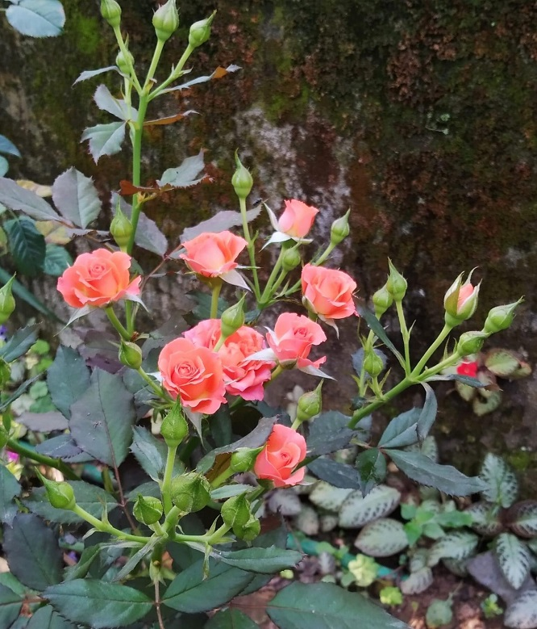
Hoa tỉ muội: Một loại hoa hồng, mọc thành chum với rất nhiều nụ

Slide 14
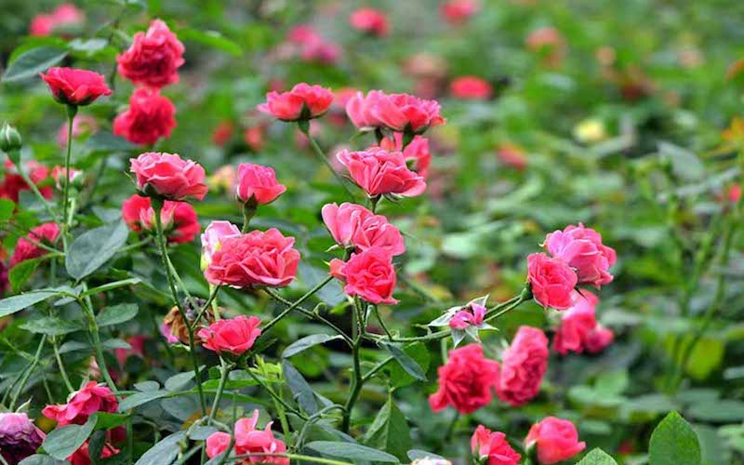
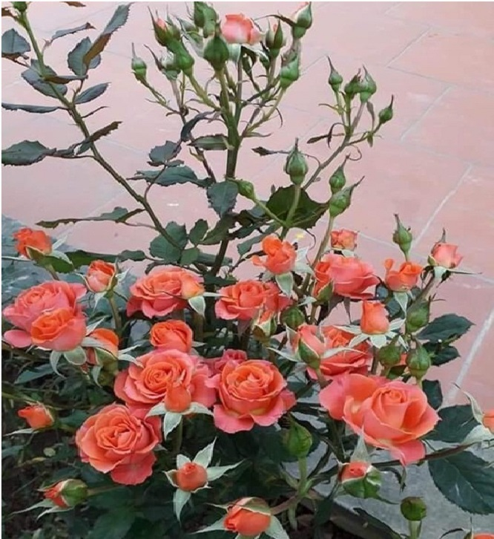

Slide 15
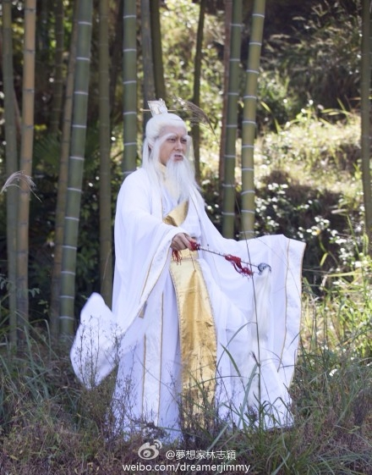
- Bụt

Slide 17
Sự tích hoa tỉ muội
Ngày xưa, có hai chị em Nết và Na mồ côi cha mẹ, sống trong ngôi nhà nhỏ bên sườn núi. Nết thương Na, cái gì cũng nhường em. Đêm đông, gió ù ù lùa vào nhà, Nết vòng tay ôm em:
Em rét không?
Na ôm choàng lấy chị, cười rúc rích:
Ấm quá!
Nết ôm em chặt hơn, thầm thì:
Mẹ bảo chị em mình là hai bông hoa hồng, chị là bông to, em là bông nhỏ. Chị em mình mãi bên nhau nhé!
Na gật đầu. Hai chị em cứ thế ôm nhau ngủ.
Năm ấy, nước lũ dâng cao, nết cõng em chạy theo dân làng đến nơi an toàn. Hai bàn chân Nết rớm máu. Thấy vậy, Bụt thương lắm. Bụt liền phẩy chiếc quạt thần. Kì lạ thay, bàn chân Nết bỗng lành hẳn. Nơi bàn chân Nết đi qua mọc lên những khóm hoa đỏ thắm. Hoa kết thành chùm, bông hoa lớn che chở cho nụ hoa bé nhỏ. Chúng cũng đẹp như tình chị em của Nết và Na.
Dân làng đặt tên cho loài hoa ấy là hoa tỉ muội.

Slide 18
Trả lời câu hỏi

Slide 19
Sự tích hoa tỉ muội
Ngày xưa, có hai chị em Nết và Na mồ côi cha mẹ, sống trong ngôi nhà nhỏ bên sườn núi. Nết thương Na, cái gì cũng nhường em. Đêm đông, gió ù ù lùa vào nhà, Nết vòng tay ôm em:
Em rét không?
Na ôm choàng lấy chị, cười rúc rích:
Ấm quá!
Nết ôm em chặt hơn, thầm thì:
Mẹ bảo chị em mình là hai bông hoa hồng, chị là bông to, em là bông nhỏ. Chị em mình mãi bên nhau nhé!
Na gật đầu. Hai chị em cứ thế ôm nhau ngủ.
1. Tìm những chi tiết cho thấy chị em Nết, Na sống bên nhau rất đầm ấm.

Slide 20
Năm ấy, nước lũ dâng cao, nết cõng em chạy theo dân làng đến nơi an toàn. Hai bàn chân Nết rớm máu. Thấy vậy, Bụt thương lắm. Bụt liền phẩy chiếc quạt thần. Kì lạ thay, bàn chân Nết bỗng lành hẳn. Nơi bàn chân Nết đi qua mọc lên những khóm hoa đỏ thắm. Hoa kết thành chùm, bông hoa lớn che chở cho nụ hoa bé nhỏ. Chúng cũng đẹp như tình chị em của Nết và Na.
Dân làng đặt tên cho loài hoa ấy là hoa tỉ muội.
2. Nước lũ dâng cao, chị Nết đưa Na đến nơi an toàn bằng cách nào?
Khi nước lũ dâng cao, chị Nết đưa Na đến nơi an toàn bằng cách cõng em chạy theo dân làng.

Slide 21
3. Nói về điều kì lạ xảy ra khi Nết cõng em chạy lũ.
Thảo luận nhóm đôi
Chia sẻ
Bàn chân Nết rớm máu
Bụt phẩy chiếc quạt thần
Bàn chân Nết lành hẳn
Nơi bàn chân Nết đi qua mọc ra những khóm hoa màu đỏ thắm.

Slide 22
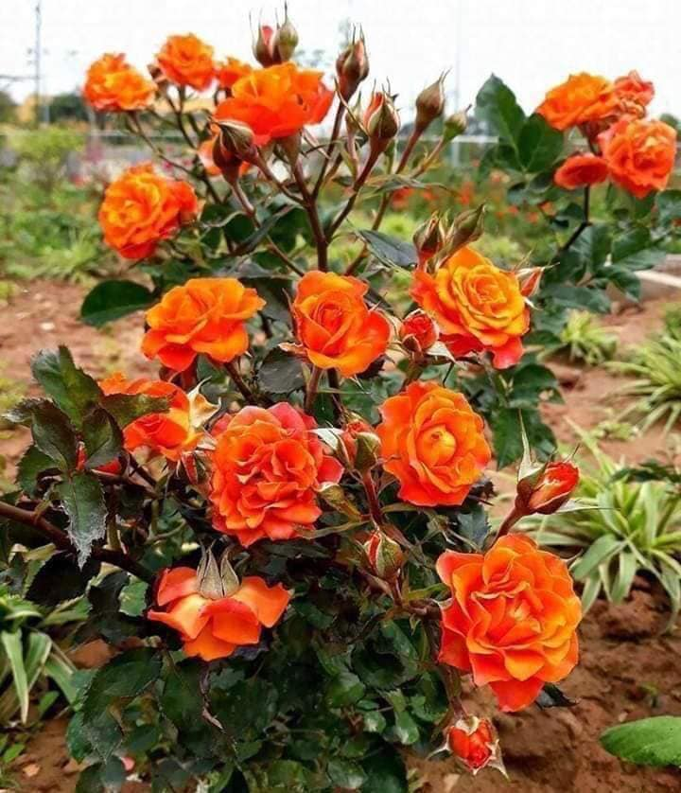
4. Theo em, vì sao dân làng đặt tên loài hoa ấy là hoa tỉ muội?
- Hoa đẹp như tình chị em của Nết và Na.
Hoa có bông lớn che chở nụ hoa bé nhỏ như chị Nết che chở cho em Na.
Hoa có nhiều nụ như chị em quây quần bên nhau

Slide 23
Luyện đọc lại

Slide 24
- Nội dung: Ca ngợi tình cảm chị em thắm thiết của Nết và Na. Từ đó hiểu được hoa tỉ muội là loài hoa mọc thành chùm, bông hoa lớn che chở cho nụ hoa bé nhỏ, như chị luôn che chở cho em.

Slide 25
1. Xếp những từ dưới đây vào nhóm thích hợp?
a. Từ ngữ chỉ hoạt động
a. Từ ngữ chỉ đặc điểm

